Slide 1
Сайт по продаже недвижимости.
Рындина Алена

Slide 2
Задание на проект
СОЗДАТЬ САЙТ ПО ПРОДАЖЕ НЕДВИЖИМОСТИ С ВОЗМОЖНОСТЬ РЕГЕСТРИРОВАТЬ КАК ПОЛЬЗОВАТЕЛЕЙ ТАК И РИЕЛТОРОВ (С ПОМОЩЬЮ БИБЛИОТЕКИ FLASK).

Slide 3
Технологии
FLASK – библиотека для создания сайта
Работа с базой данных.
Работа с HTML

Slide 4
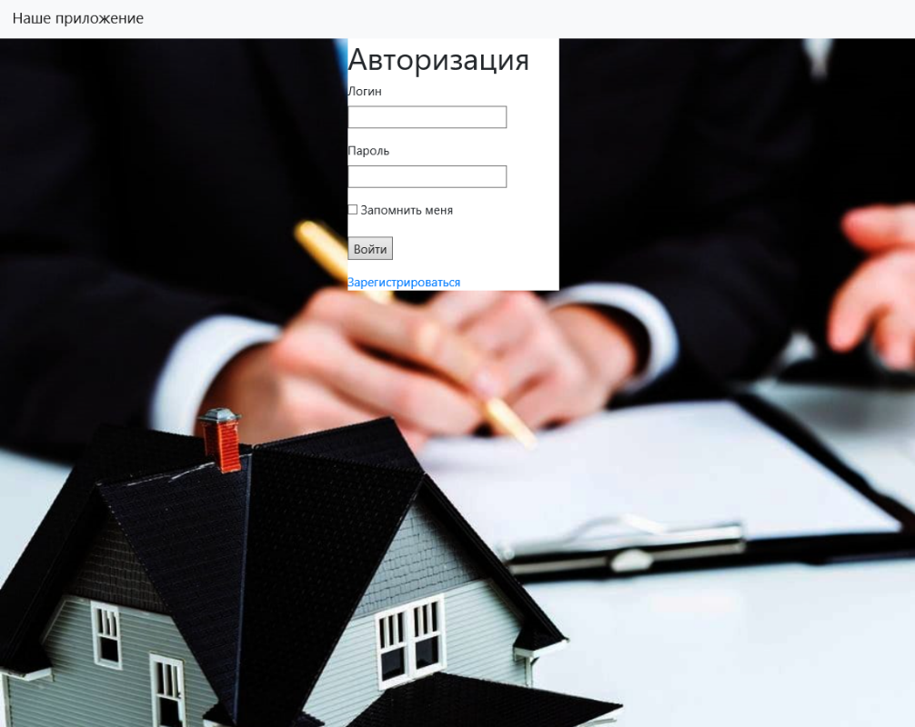
Скриншоты
Дизайн сайта(авторизация).

Slide 5
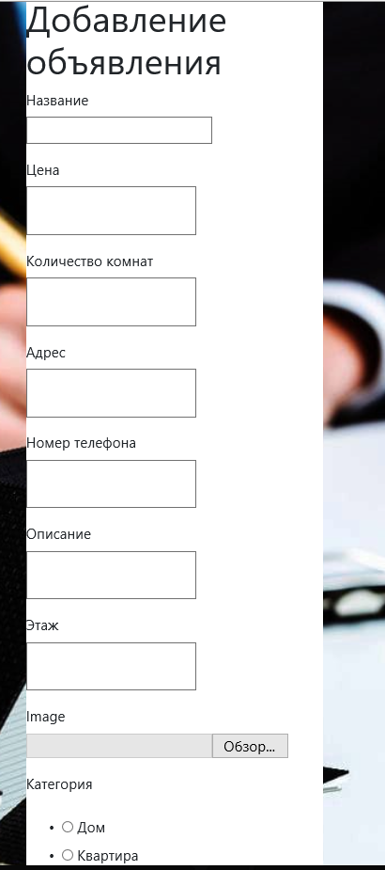
Скриншоты
Форма для загрузки объявления.

Slide 6
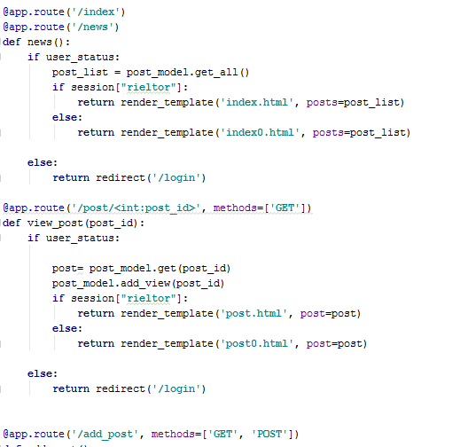
Код.

Slide 7
Использованные библиотеки.
FLASK.

